Slide 1
Aspectos práticos das destinações do IRPF em 2025 Fundos dos Direitos da Criança e do Adolescente e Fundos dos Direitos da Pessoa Idosa

Slide 2
Destinações PF - 2024
Disponível
Não Destinado
R$ 14,81 bilhões
R$ 14,42 bilhões

Slide 3
Destinações PF - 2024
Criança e Adolescente
Pessoa Idosa
Valor destinado
Valor destinado
R$ 0,23 bilhão
R$ 0,16 bilhão
Valor não destinado
Valor não destinado
R$ 7,17 bilhões
R$ 7,24 bilhões

Slide 4
Doações PJ - 2023
249.134 Empresas Optantes pelo Lucro Real
Criança e Adolescente
Pessoa Idosa
Doadoras
Doadoras
3.734
2.924
Não doadoras
Não doadoras
245.400
246.210

Slide 5
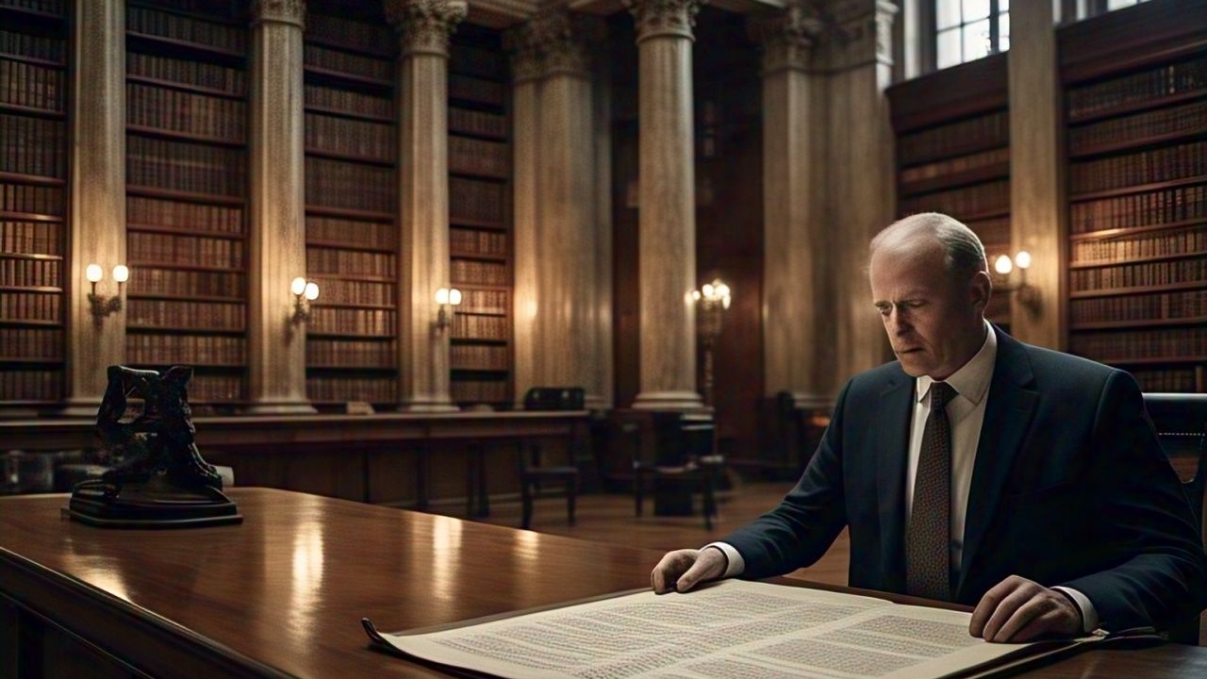
Pagar o
imposto integral!
Você prefere pagar o imposto integral ou beneficiar crianças, adolescentes e idosos?

Slide 6
Benefícios
Execução de projetos em áreas como saúde, educação, esporte, cultura...
Favorecimento de crianças, adolescentes, idosos e suas famílias
Aquecimento da economia Local
Melhoria de indicadores: saúde, educação, segurança pública, IDH
Atendimento à Agenda 2030
ODS 1 - Erradicação da pobreza
ODS 2 - Fome zero e agricultura sustentável
ODS 3 - Saúde e bem-estar
ODS 4 - Educação de qualidade
ODS 10 - Redução das desigualdades
ODS 16 - Paz, justiça, e instituições eficazes
ODS 17 - Parcerias e meios de implementação

Slide 7

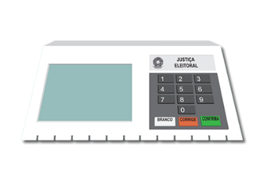


Direito e Exercício de Cidadania
Aplicação de verbas públicas
$
A destinação da maior parte dos tributos é decidida por representantes eleitos pela população, ou seja, é feita de forma coletiva e indireta.
Além disso, o contribuinte não sabe exatamente onde será aplicado o valor que ele recolhe.

Slide 8



Direito e Exercício de Cidadania
Aplicação de verbas públicas
Uma pequena parte pode ser destinada pelo próprio contribuinte para o atendimento a crianças, adolescentes e idosos, por exemplo. Assim, é feita de forma individual e direta pelo contribuinte e ele sabe exatamente onde será aplicado o valor que ele recolhe.

Slide 9



Direito e Exercício de Cidadania
Desenvolvimento local e Redução das Desigualdades Regionais
Os recursos destinados a fundos de determinada cidade contribuem para aquecer a economia local.
Contribuintes residentes em grandes centros que destinam para regiões com menores índices de desenvolvimento, contribuem também para a redução das desigualdades.

Slide 10
Gestão dos Recursos
Fundos Públicos - Conselhos Paritários Autônomos
Contribuintes
Agentes Públicos
Presidentes de Conselhos
Somente os conselhos de direitos das crianças e adolescentes e dos idosos compete decidir sobre a destinação dos recursos

Slide 11
Gestão dos Recursos
Fundos Públicos - Conselhos Paritários Autônomos
Resolução CONANDA 105/2005 (106/2005, 116/2006)
Art. 2º, §1º “O Conselho dos Direitos da Criança e do Adolescente deverá ser criado por lei... com total autonomia decisória quanto às matérias de sua competência;”
Anexo (Art. 22) “Do ponto de vista de sua natureza jurídica, o Conselho dos Direitos da Criança e do Adolescente é um colegiado... e seus atos são emanados de decisão coletiva e não de agente singular... Autonomia significa a inexistência de subordinação hierárquica... o que significa dizer que os mesmos possuem autonomia política, vinculando-se ao poder público apenas no âmbito administrativo.”

Slide 12
Gestão dos Recursos
Fundos Públicos - Conselhos Paritários Autônomos
Lei Federal 8.842/1994, Art. 6º: “Os conselhos nacional, estaduais, do Distrito Federal e municipais do idoso serão órgãos permanentes, paritários e deliberativos, compostos por igual número de representantes dos órgãos e entidades públicas e de organizações representativas da sociedade civil ligadas à área.”
Guia prático para a criação de conselhos e fundos estaduais e municipais de defesa dos direitos da pessoa idosa – CNDI: “Como órgãos superiores permanentes, deliberativos e paritários (art. 6º da Lei 8.842 de 04/01/1994) os conselhos devem estar livres de qualquer condição de subordinação de caráter clientelístico, partidário e político.”

Slide 13
Por que muitos não ‘doam’?
Desconhecimento
Percepção de que é complexo
Incerteza em relação à dedução
Preocupação com o risco de 'malha fina'
Incômodo quanto à 'quebra de sigilo fiscal’
Indisponibilidade financeira
Descontentamento em relação à 'disputa' entre entidades
Insatisfação com a gestão ineficiente dos fundos
Contrariedade com interferências governamentais e apropriação populista

Slide 14
Doações/Destinações

Slide 15
Doação x Destinação
Doar diretamente a fundos ou destinar no Programa IRPF?
 | DOAÇÃO | DESTINAÇÃO
Limite global | 6% ou 7% | 6% ou 7%
Sublimite | - | 3%
Gestão dos recursos | Conselhos de Direitos | Conselhos de Direitos
Valor | Estimado | Conhecido
Dedução | Incerta | Certa
Simplicidade | Não | Sim
Cruzamento de dados | Sim | Não

Slide 16


Doação Diretamente aos Fundos
Valor?/Comprovação/Dedução?
FDCA
FDPI
CONTRIBUINTE
Programa Empresarial/OSC
CDCA
RFB
CDPI
Destinação no Programa IRPF
FDCA
CONTRIBUINTE
RFB
FDPI

Slide 17
Passo a Passo PGD/DIRPF 2024

Slide 18
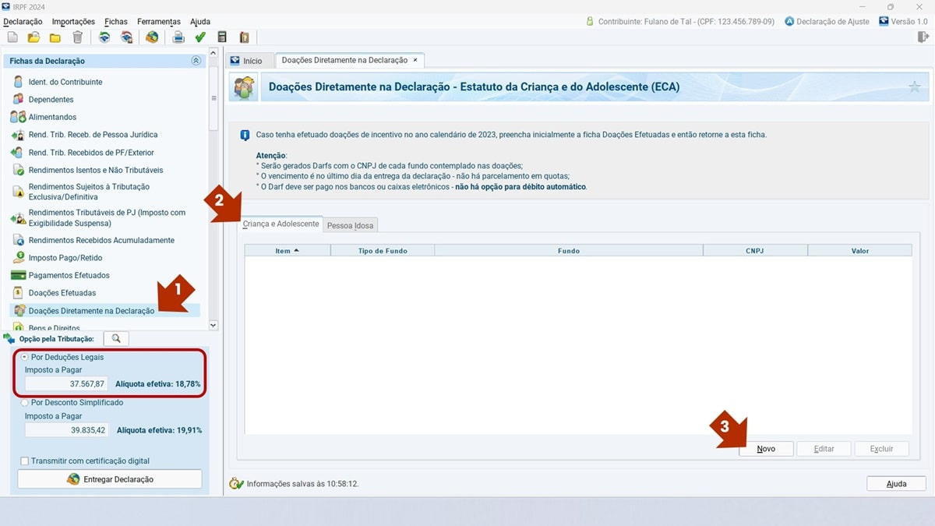

Slide 19
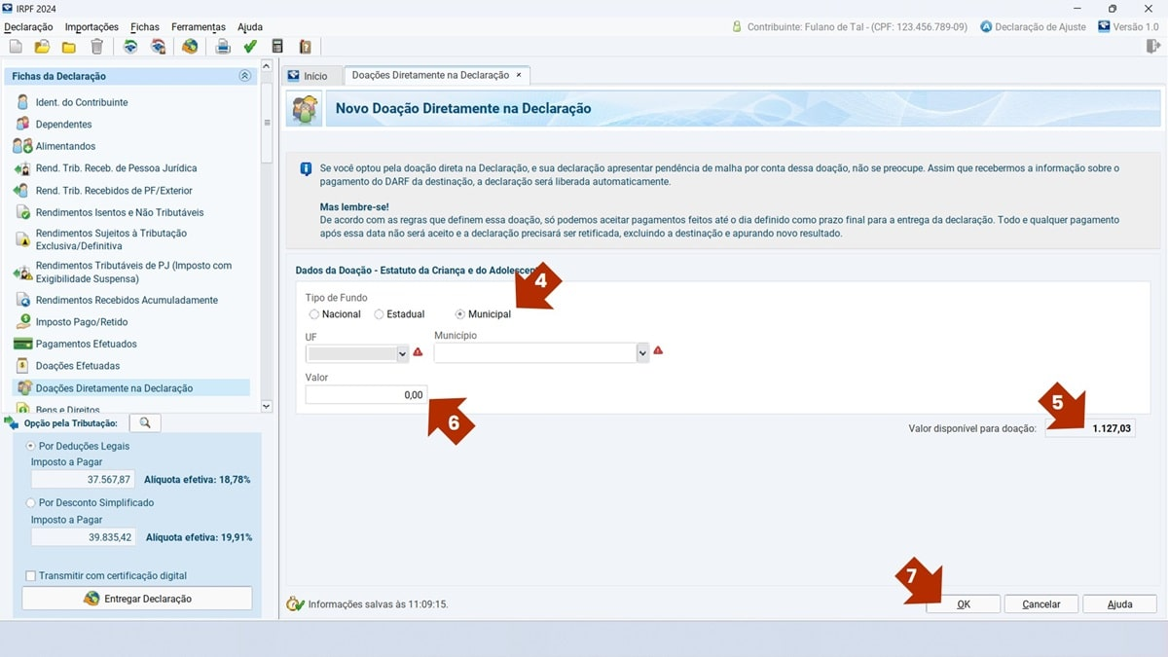

Slide 20
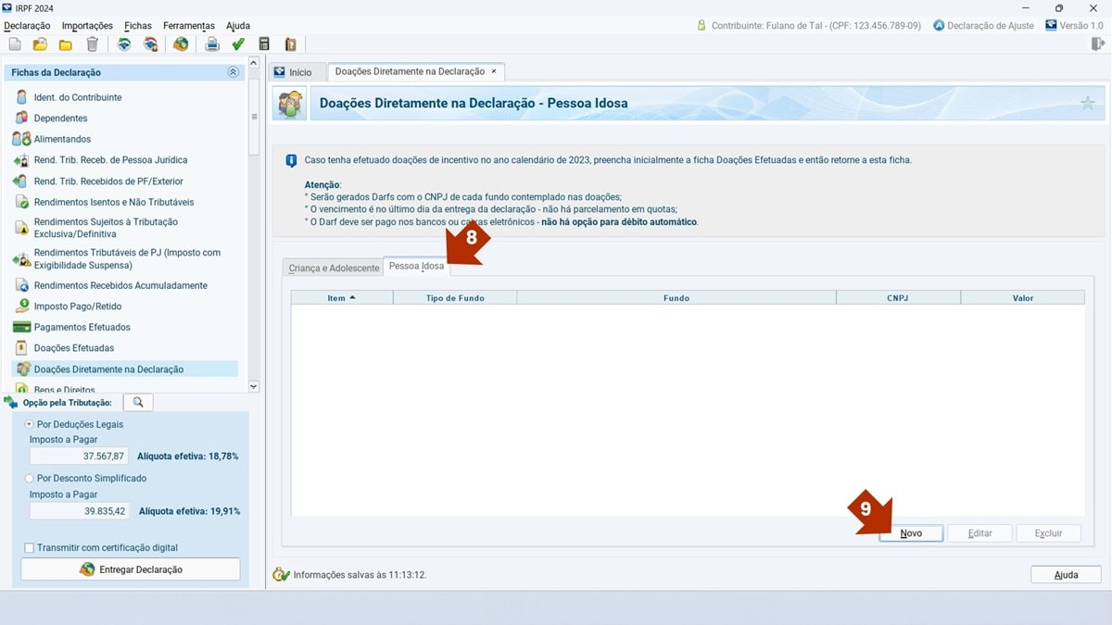

Slide 21
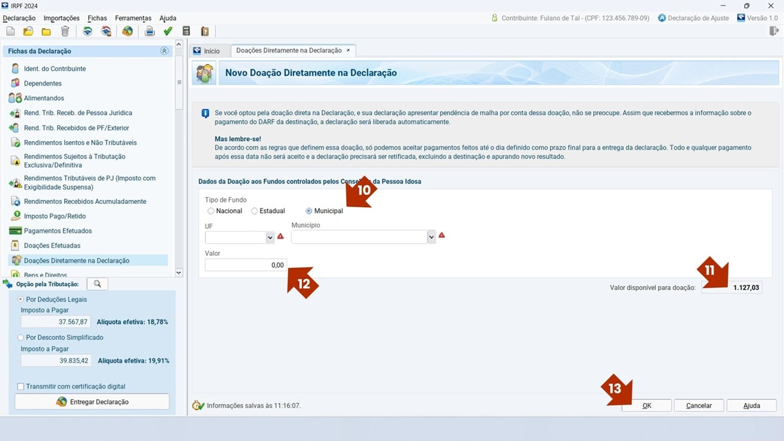

Slide 22
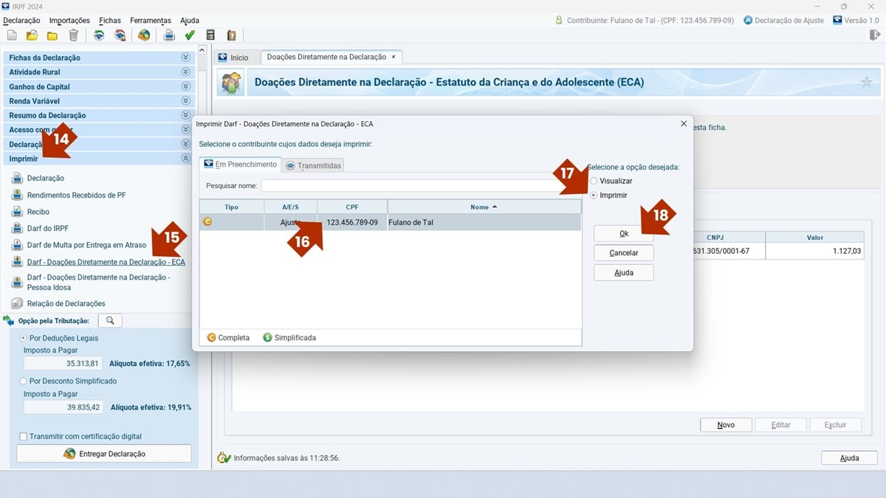

Slide 23
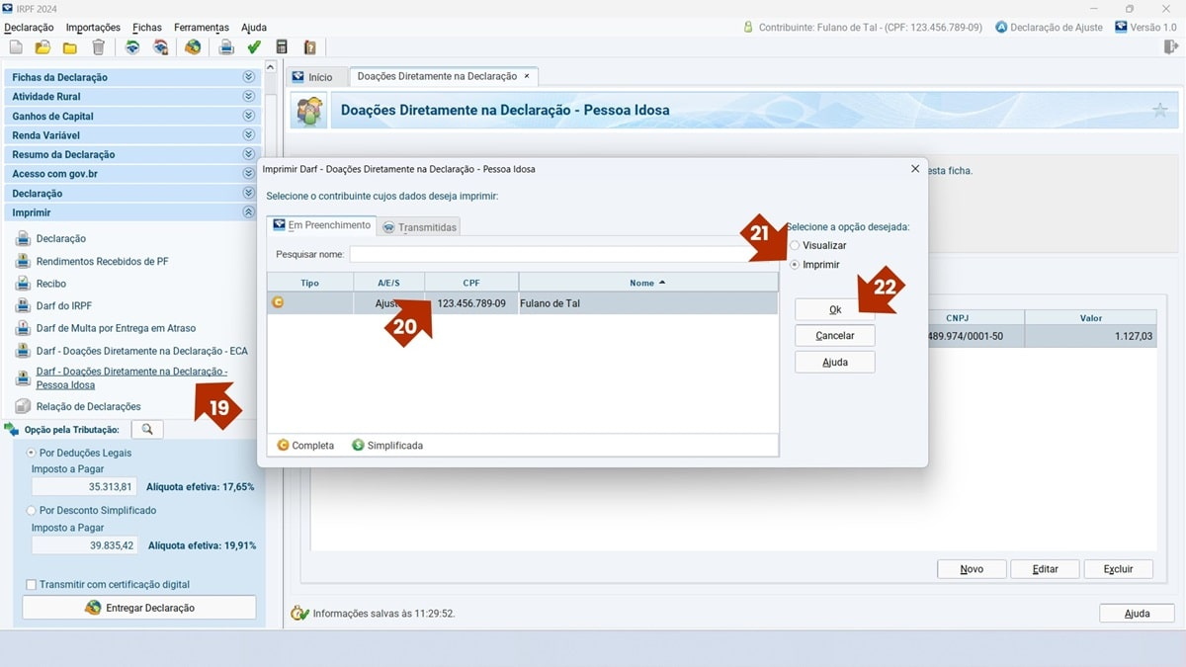

Slide 24
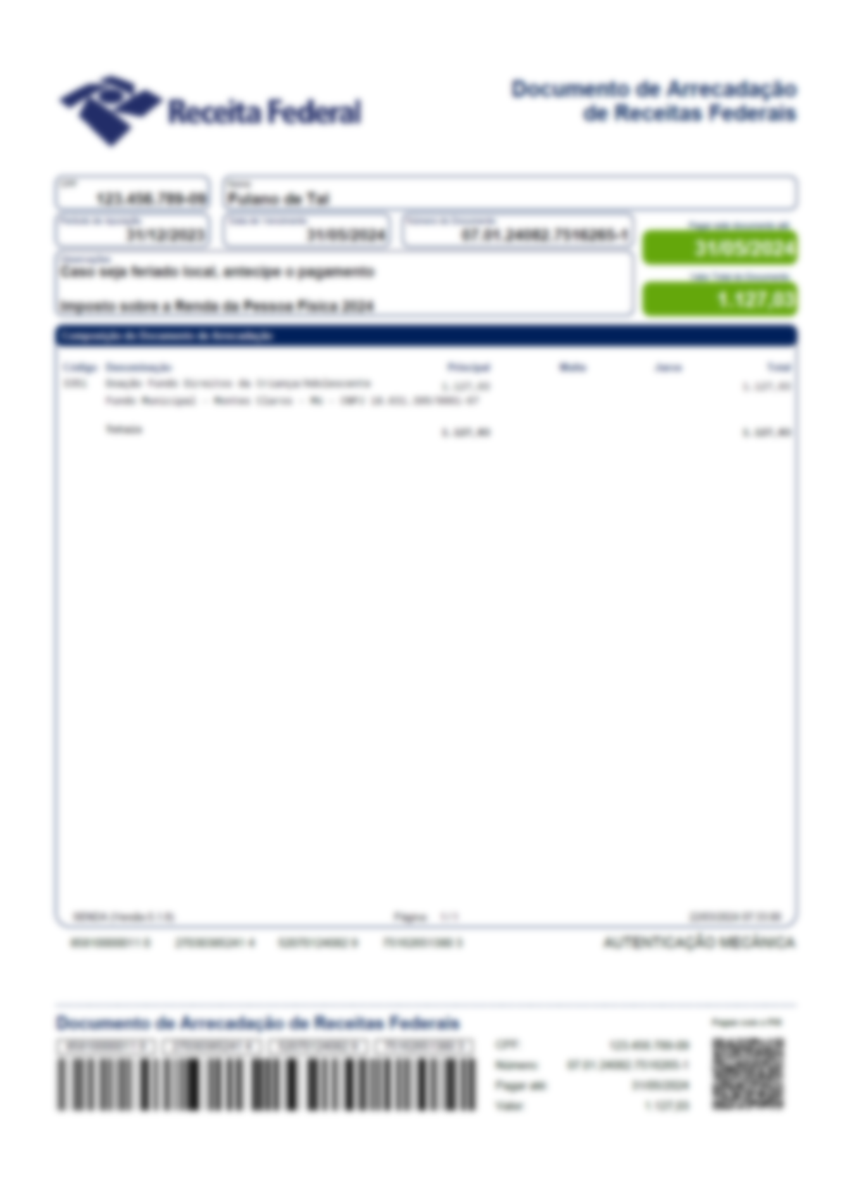

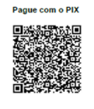

Slide 25
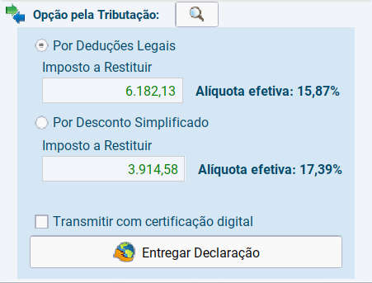
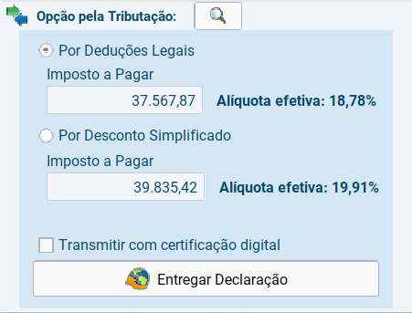


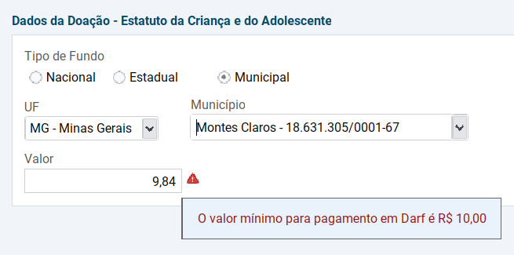
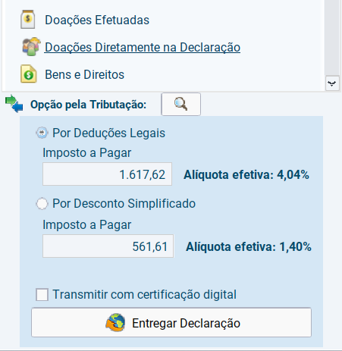
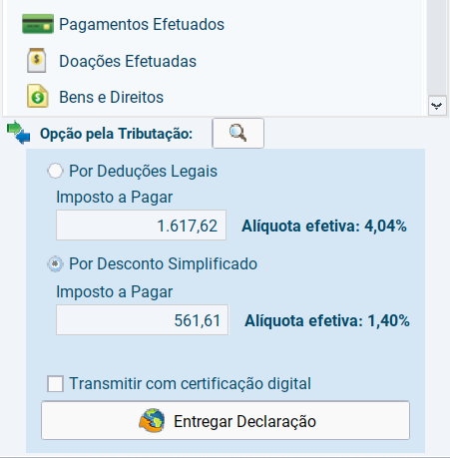
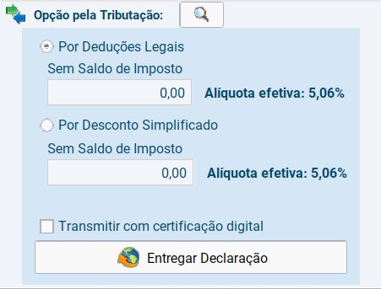


Slide 26
Dedução Fiscal - Pessoas Jurídicas
Optante pelo Lucro Real
Doação no período de apuração
Compensação no mesmo exercício
Passo a Passo
Doação (Lançamento Contábil)
Apuração IR
Transmissão das informações na ECF

Slide 27
Exemplo – Doação/Apuração
Lançamentos Contábeis
D Doações Efetuadas (Despesas)
C Banco.../Conta específica do bem (Ativo)
Vr doação Fundo Municipal dos Direitos da Criança e do Adolescente de... cf Recibo nº... | 10.000,00
D Doações Efetuadas (Despesas)
C Banco.../Conta específica do bem (Ativo)
Vr doação Fundo Municipal dos Direitos da Pessoa Idosa de... cf Recibo nº... | 10.000,00
Apuração
Lucro Real Trimestral (após adições e exclusões) | 6.500.000,00
IRPJ - 15% | 975.000,00
Adicional lucro excedente R$ 20.000,00/mês - 10% | 644.000,00
IRPJ devido (antes das deduções | 1.619.000,00
Dedução Doação Fundo dos Direitos da Criança e do Adolescente (1%) | (9.750,00)
Dedução Doação Fundo dos Direitos da Pessoa Idosa (1%) | (9.750,00)
IRPJ a recolher | 1.599.500,00

Slide 28
Exemplo - ECF
Valores doados
Registro Y671 – Outras Informações (Lucro Real)
Doação aos Fundos dos Direitos da Criança e do Adolescente | 10.000,00
Doação aos Fundos Nacional, Estaduais ou Municipais do Idoso | 10.000,00
Apuração Trimestral ou Anual
Registro N630 – Apuração do IRPJ com Base no Lucro Real
Campo 11 (-) Fundos dos Direitos da Criança e do Adolescente | 9.750,00
Campo 12 (-) Fundos Nacional, Estaduais ou Municipais do Idoso | 9.750,00
Apuração mensal por estimativa ou com base na receita bruta
Registro N620 – Apuração do IRPJ por Estimativa
Campo 12 (-) Fundos dos Direitos da Criança e do Adolescente | 9.750,00
Campo 13 (-) Fundos Nacional, Estaduais ou Municipais do Idoso | 9.750,00
Doações acima do limite
Registro M300 – Demonstração do Lucro Real
Doações a Entidades Civis - parcelas não dedutíveis | 500,00

Slide 29
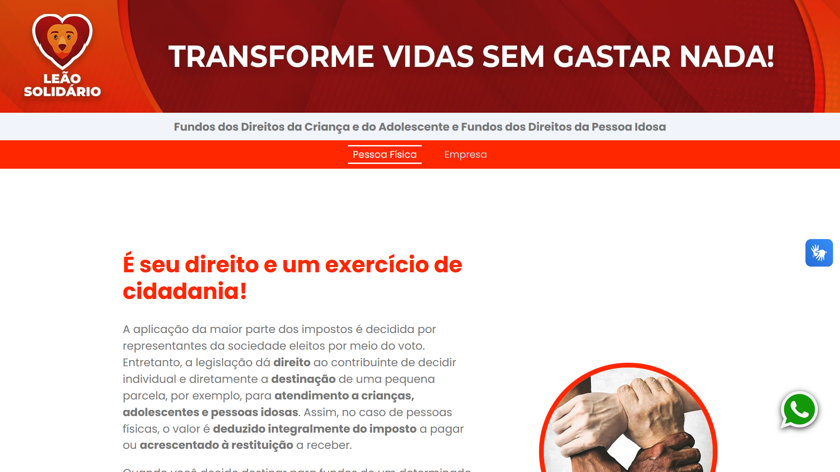
Cultura de Destinação
Resultados, Transparência, Credibilidade
Conselhos, Poder Público e Organizações da Sociedade Civil
Sensibilização
Lideranças, Personalidades, Imprensa
Informação
leaosolidario.org.br

Slide 30



Slide 31
Avanços na Legislação
Universalização
Opções Por Deduções Legais ou Por Desconto Simplificado (PF)
Optantes pelo Lucro Real, Lucro Presumido e Simples Nacional (PJ)
Simplificação
Sem exigência de pagamento em caso de restituição - repasse direto pela RFB (PF)
Pagamento nas mesmas condições do imposto - parcelamento e fora do prazo com multa e juros - com DARF único (PF)
Recolhimento após a apuração (PJ)

Slide 32

“Não te furtes a fazer o bem a quem de direito, estando na tua mão o poder de fazê-lo.“
Provérbios 3:27

Slide 33
Gratidão!
Deus seja louvado!

